Slide 1



TRƯỜNG TIỂU HỌC HÒA NGHĨA
CHÀO MỪNG
QUÝ THẦY, CÔ GIÁO VỀ DỰ GIỜ THĂM LỚP
Môn: Tiếng Việt - Lớp 3
Giáo viên: Phạm Thị Mai Hưng

Slide 2
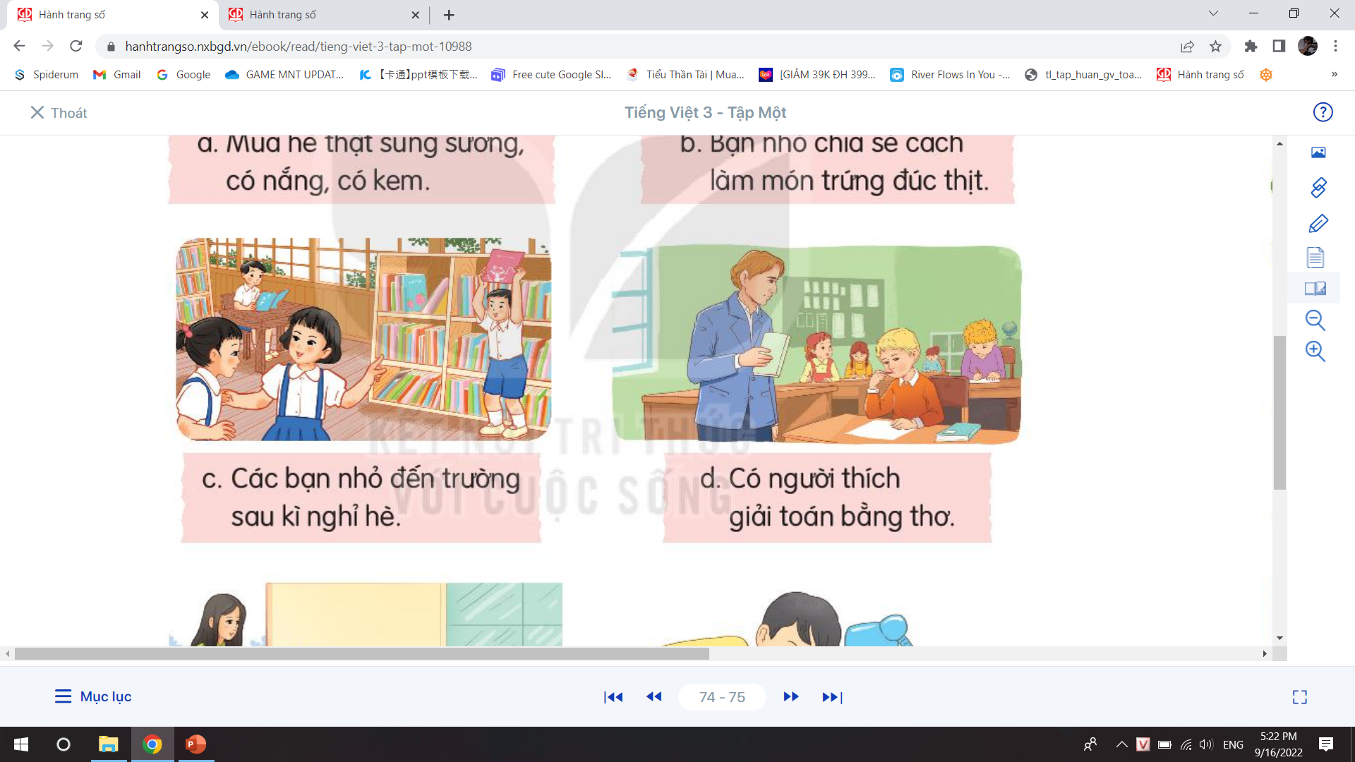
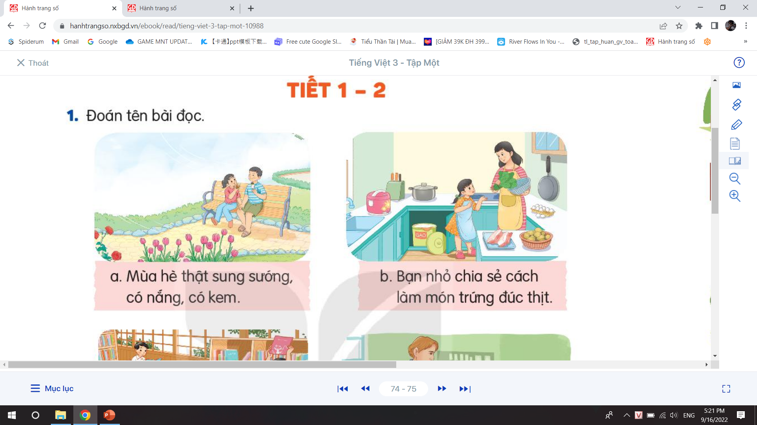
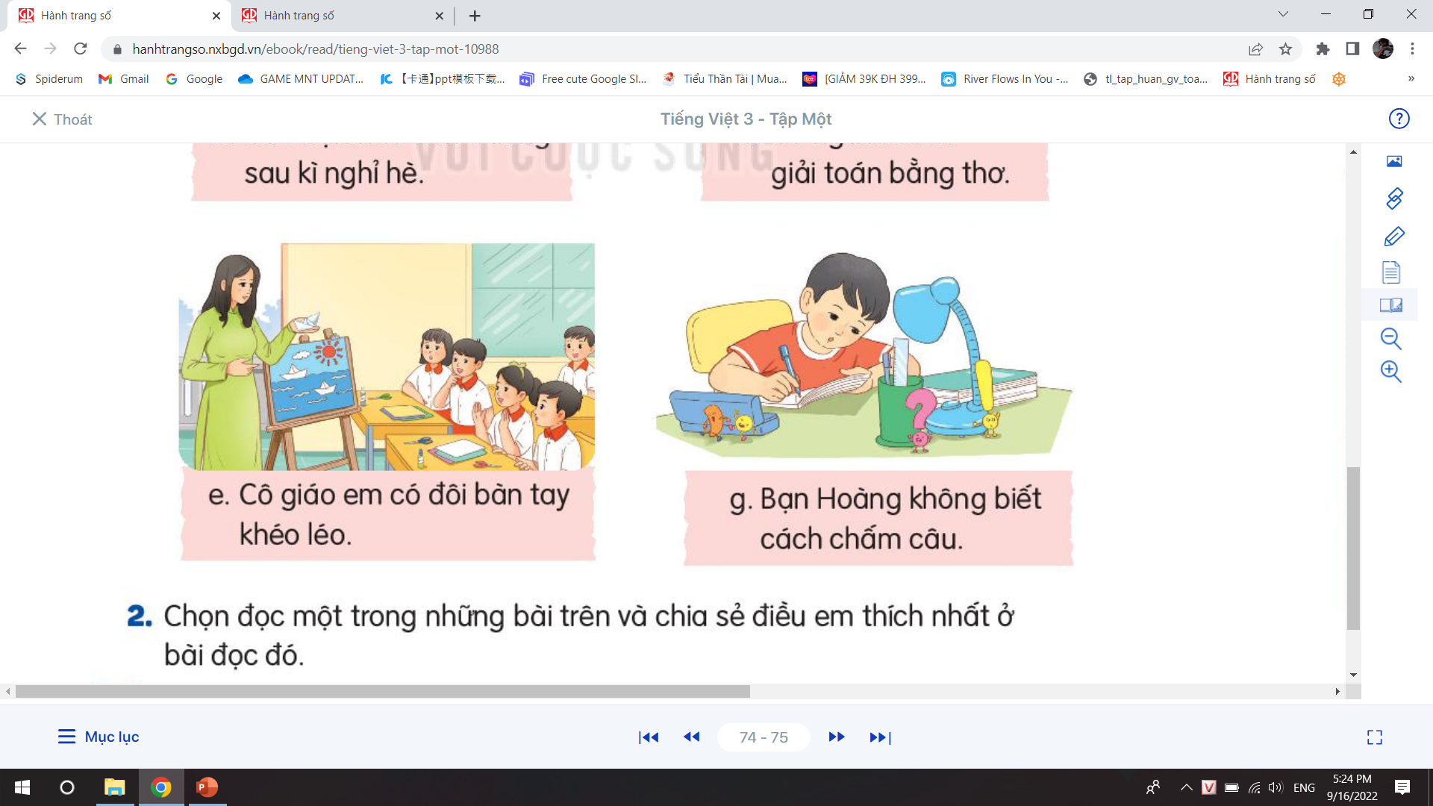
Tiếng Việt
Ôn tập giữa học kỳ I (Tiết 1+2)
1. Đoán tên bài học
* Quan sát tranh và cho biết đây là bài đọc gì?
Mùa hè lấp lánh
Tập nấu ăn
Thư viện
Lời giải toán đặc biệt
Bàn tay cô giáo
Cuộc họp của chữ viết

Slide 3
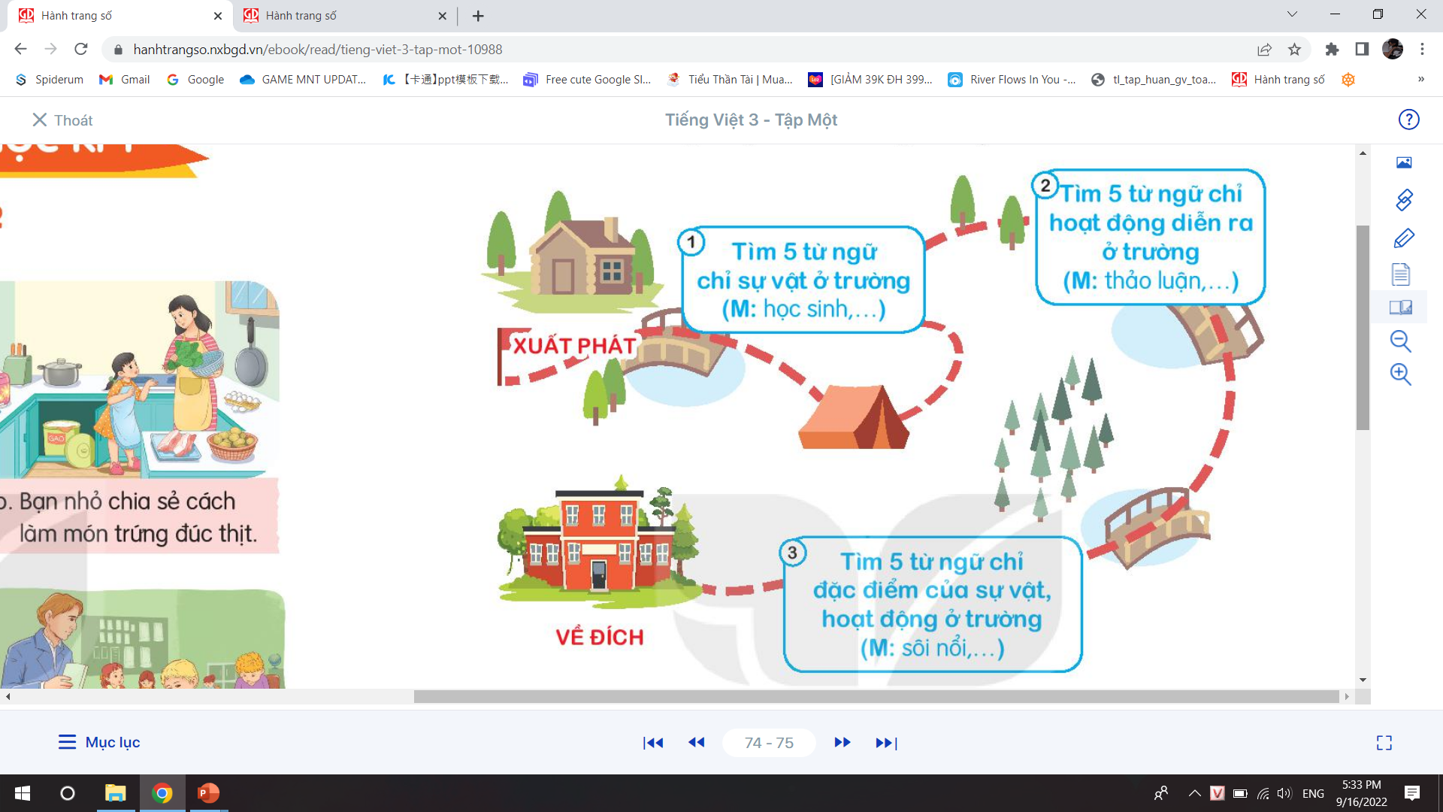

Thứ Hai ngày 30 tháng 10 năm 2023
Tiếng Việt
Ôn tập giữa học kỳ I (Tiết 1+2)
2. Chọn đọc một trong những bài trên và chia sẻ điều em thích nhất ở bài đọc đó.
3. Đường từ nhà đến trường Nam phải vượt qua ba cây cầu. Hãy giúp Nam đến trường bằng cách tìm từ ngữ theo yêu cầu.

Slide 4

Thứ Hai ngày 30 tháng 10 năm 2023
Tiếng Việt
Ôn tập giữa học kỳ I (Tiết 1+2)
3. Đường từ nhà đến trường Nam phải vượt qua ba cây cầu. Hãy giúp Nam đến trường bằng cách tìm từ ngữ theo yêu cầu.
*Chặng 1:
* Tìm 5 từ ngữ chỉ sự vật ở trường.
M: học sinh
- Thầy giáo, cô giáo, bàn ghế, bảng, phấn, trường, lớp,…

Slide 5
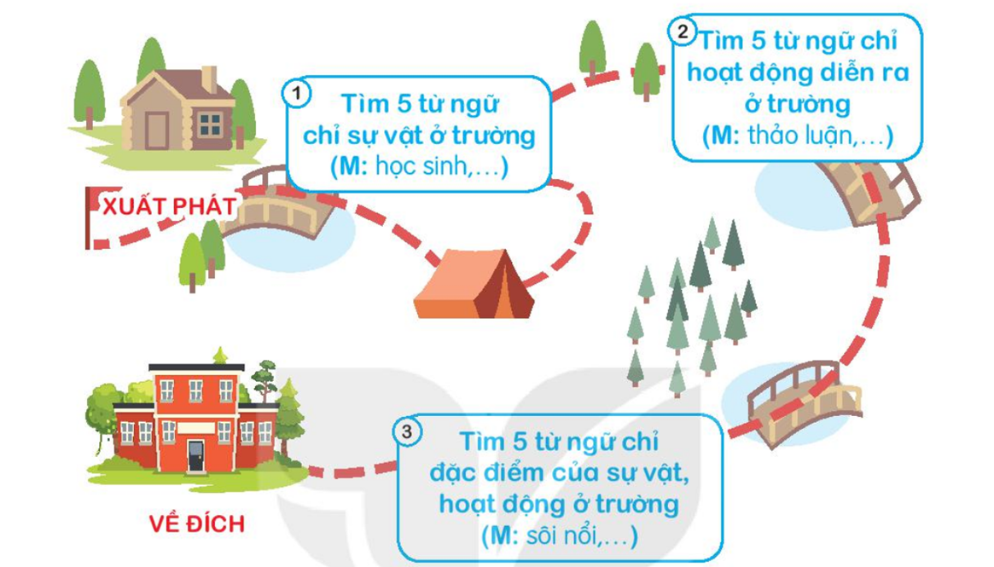


Slide 6
Thứ Hai ngày 30 tháng 10 năm 2023
Tiếng Việt
Ôn tập giữa học kỳ I (Tiết 1+2)
3. Đường từ nhà đến trường Nam phải vượt qua ba cây cầu. Hãy giúp Nam đến trường bằng cách tìm từ ngữ theo yêu cầu.
*Chặng 2:
* Tìm 5 từ ngữ chỉ hoạt động diễn ra ở trường.
- M: thảo luận
- Đọc sách, vẽ tranh, tập hát, viết bài, tập thể dục,…

Slide 8
Thứ Hai ngày 30 tháng 10 năm 2023
Tiếng Việt
Ôn tập giữa học kỳ I (Tiết 1+2)
3. Đường từ nhà đến trường Nam phải vượt qua ba cây cầu. Hãy giúp Nam đến trường bằng cách tìm từ ngữ theo yêu cầu.
*Chặng 3:
* Tìm 5 từ ngữ chỉ đặc điểm của sự vật, hoạt động của trường.
- M: sôi nổi
- Chăm chỉ, sạch sẽ, ngăn nắp, gọn gàng, ngay ngắn,…

Slide 10


Cảm ơn các bạn đã giúp mình đến trường!

Slide 11
Thứ Hai ngày 30 tháng 10 năm 2023
Tiếng Việt
Ôn tập giữa học kỳ I (Tiết 1+2)
4. Đặt câu với 2 - 3 từ em tìm được ở bài tập 3.
M: Các học sinh lớp 3A1 đang thảo luận sôi nổi.
- Bạn Mai rất chăm chỉ tập thể dục.
5. Chọn dấu câu phù hợp thay cho ô vuông
Sửa chuông gọi cửa
Một thanh niên gọi cho thợ điện phàn nàn:
- Sáng hôm qua, tôi đã gọi anh đến sửa chuông nhà tôi. Sao giờ vẫn chưa thấy đến Các anh thật chậm quá
Người thợ điện phân trần:
- Hôm qua, tôi có tới nhà anh, bấm chuông nhưng không thấy ai mở cửa Tôi đoán là mọi người đi vắng hết rồi nên tôi đi về
.
!
.
.

Slide 12





Slide 13
Hãy cùng chia sẻ các bài đọc với người thân của mình

